Slide 1
RAG와 에이전트: AI의 능력을 확장하는 두 가지 핵심 패턴
컨텍스트와 도구를 통한 모델 성능 향상

Slide 2
AI 모델의 한계
컨텍스트 크기 제한
학습 데이터의 시간적 제약 (오래된 정보)
환각(hallucination) 문제
한정된 기능 (텍스트 생성만 가능)

Slide 3
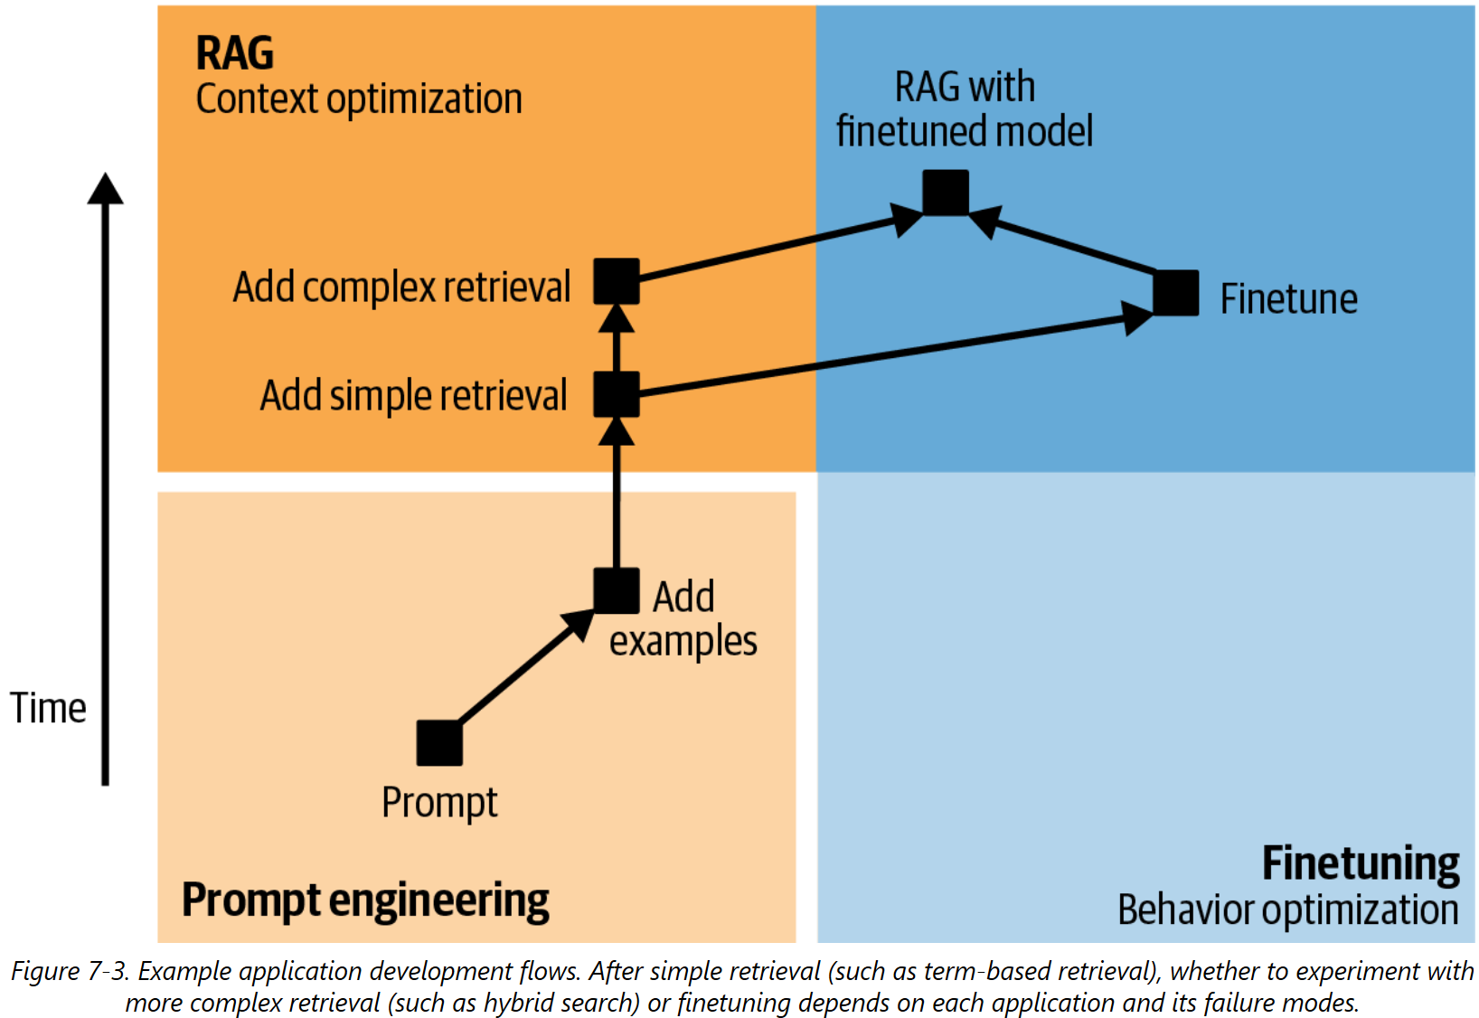

Slide 4
한계 극복을 위한 두 패턴
RAG: 외부 지식을 통한 모델 보강
에이전트: 도구를 통한 모델 능력 확장
두 패턴의 공통점과 차이점
모델 자체 수정 없이 성능 향상 가능성

Slide 5
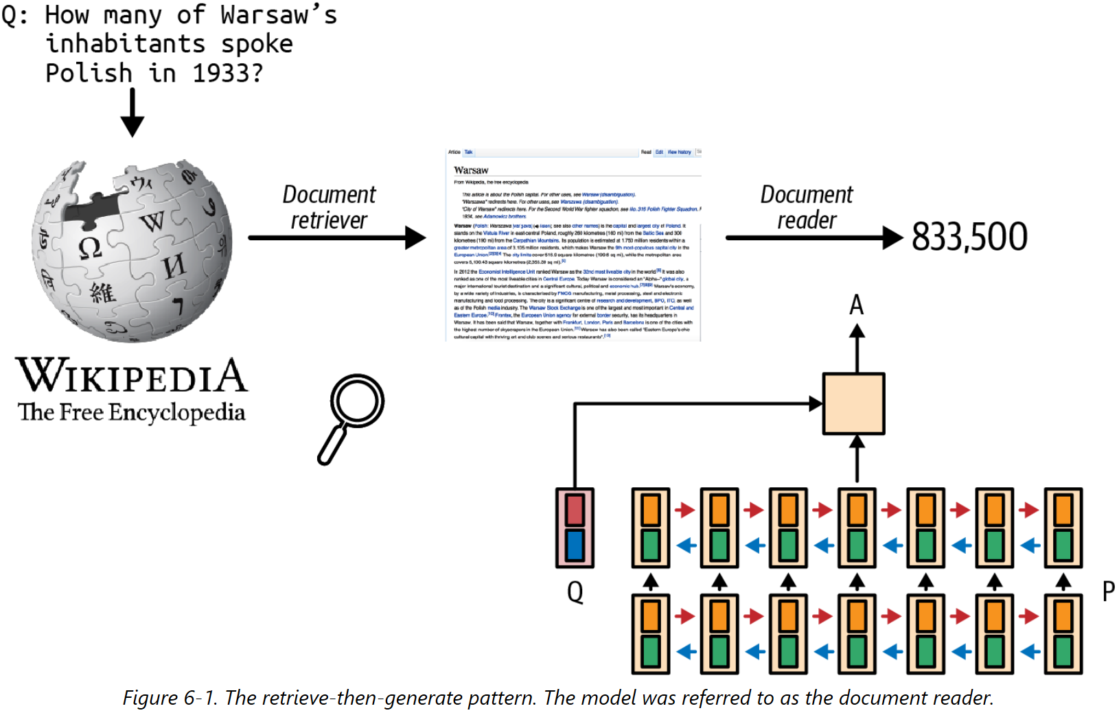
RAG란?
"Retrieval-Augmented Generation” 검색기(Retriever)와 생성기(Generator)
“Reading Wikipedia to Answer Open-Domain Questions”(Chen et al., 2017)
최신 정보 제공, 환각 감소, 맥락 인식 향상

Slide 6
RAG 등장
‘정보 검색 기반 생성(Retrieval-Augmented Generation)’이라는 용어는 “Retrieval-Augmented Generation for Knowledge-Intensive NLP Tasks”(Lewis et al., 2020)
‘파운데이션 모델의 컨텍스트 한계를 어떻게 극복할 것인가?’

Slide 7
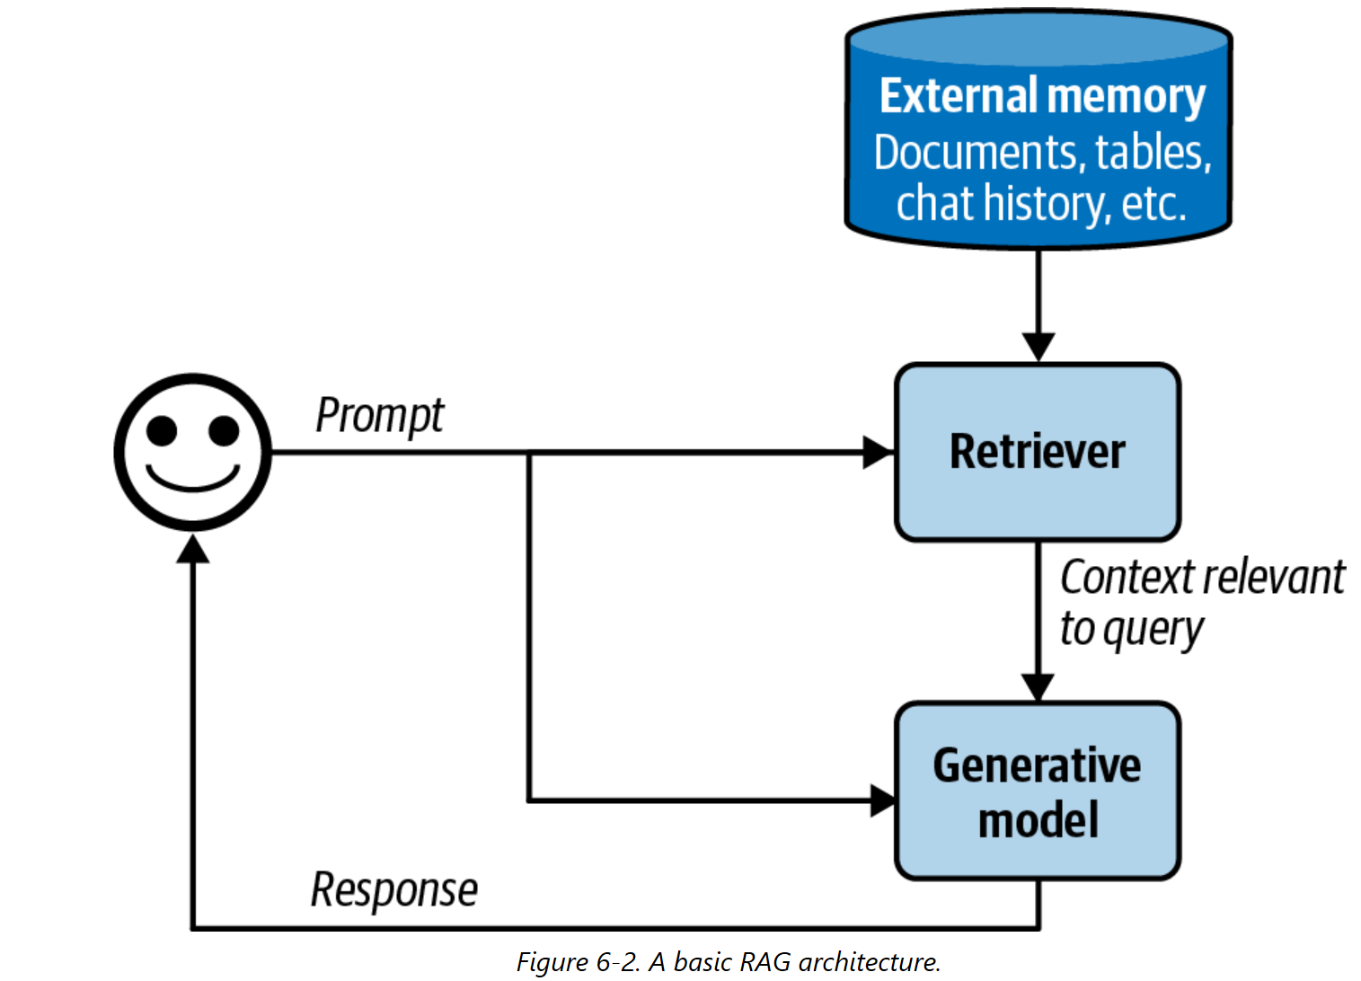
RAG 아키텍처
문서 수집 및 전처리 : 인덱싱과 쿼리처리
청킹(Chunking) 전략 : 고정 크기, 문단, 의미 기반
용어 기반 검색 vs 임베딩 기반 검색

Slide 8
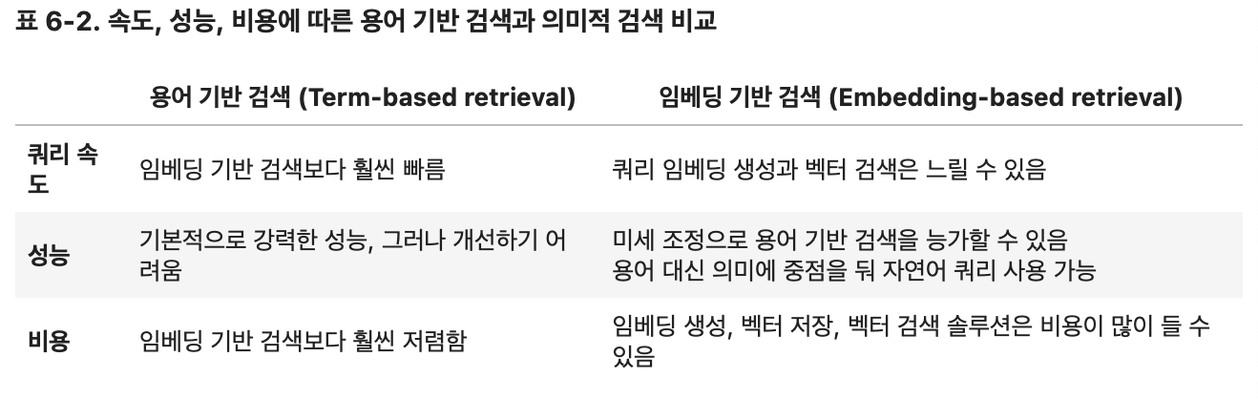

Slide 9
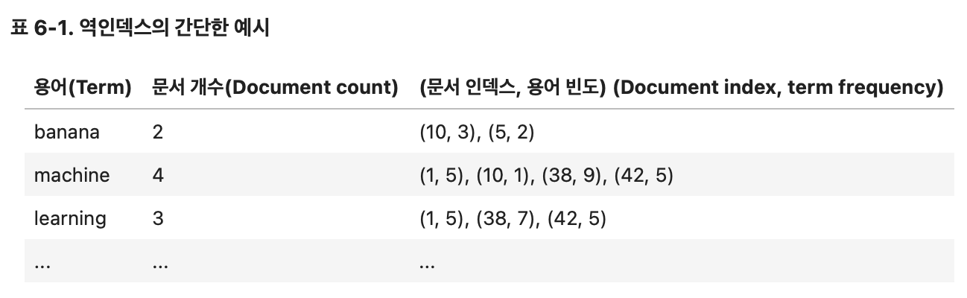
검색 알고리즘 I - 용어 기반 검색
TF-IDF, BM25, n-그램 등 전통적 검색 알고리즘 (단어포함 하나)
구현 용이성과 계산 효율성

Slide 10
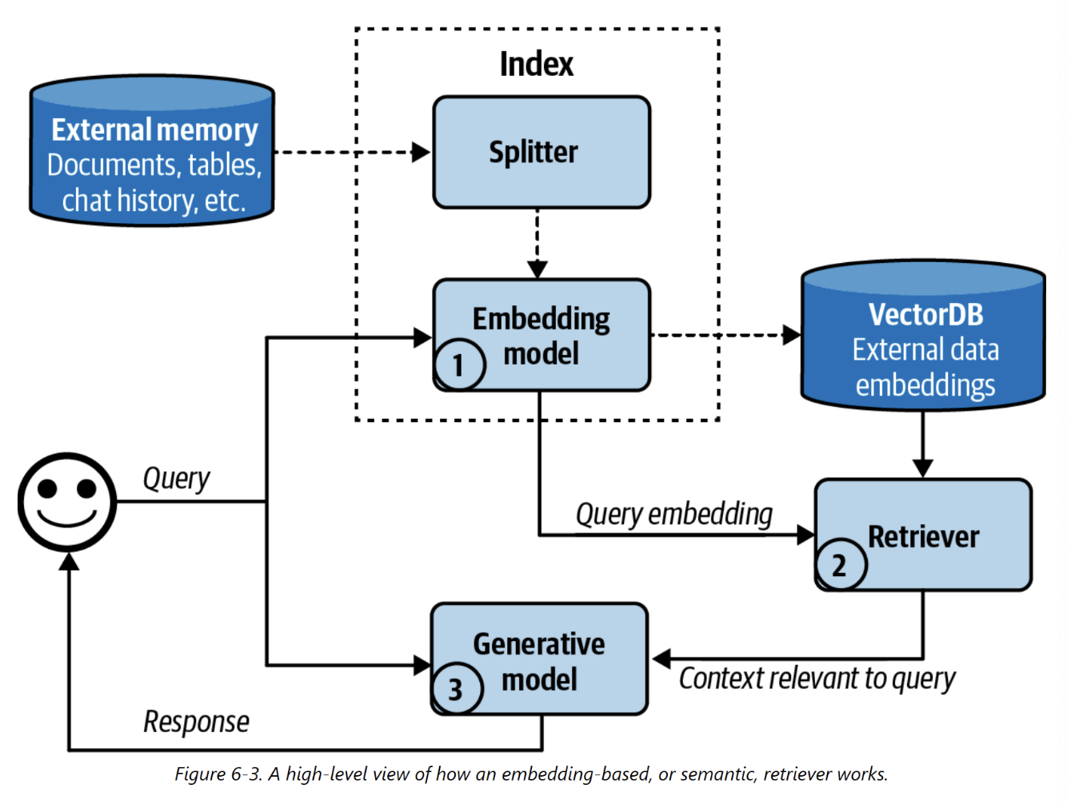
검색 알고리즘 II - 임베딩 기반 검색
벡터 표현과 의미적 유사성
임베딩 : 인덱싱에 사용과 동일한 임베딩 차원으로 데이터청크 검색
검색기 : 가장 가까운 임베딩 가진 데이터 청크 검색

Slide 11
검색 알고리즘 II - 임베딩 기반 검색
일반적 k-nn으로 가까운 벡터 검색
큰 데이터셋 Approximate-nn : Faiss, ScaNNm Hnswlib

Slide 12
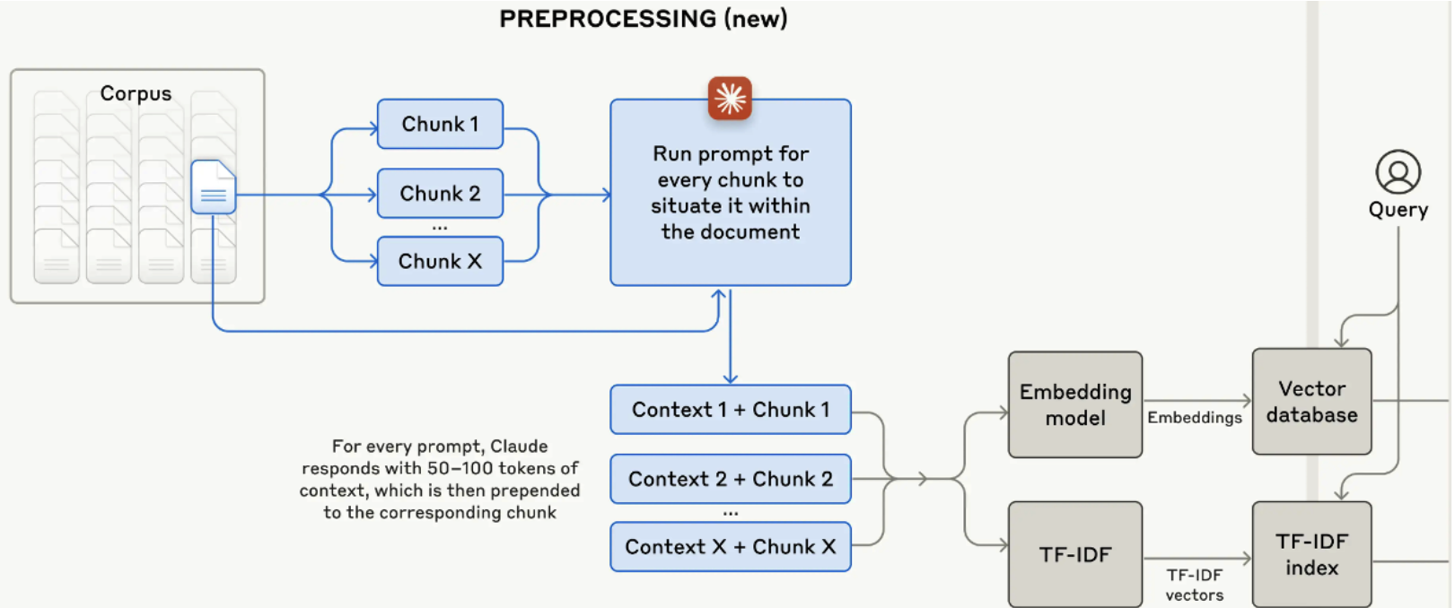
검색 알고리즘 III - 하이브리드 접근법
용어 기반 + 임베딩 기반 결합의 이점
검색 결과 재순위화(reranking) 전략, 캐시사용 지연 축소

Slide 13
검색 최적화
청크 전략(chunking strategy)
재정렬(reranking)
쿼리 재작성(query rewriting)
컨텍스트 검색(contextual retrieval)

Slide 14
청크전략 (Chunking strategy)
단순 길이로 분리
Recursive(문서>섹션> 단락>문장):잘리는 것 방지
Tokenizer : 생성모델의 토크나이저에 의해 결정

Slide 15
재정렬 (Reranking)
서비스 목적성에 따라 재정렬
시간 순, 최근데이터 순, 컨텍스트 길이순 등
검색된 문서의 수를 줄여서 모델 컨텍스트에 맞춤

Slide 16
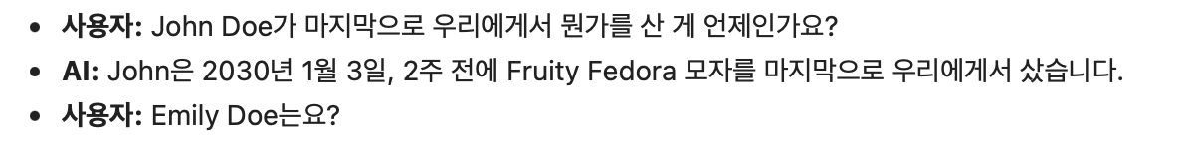
쿼리재작성(Query rewriting)
Context를 포함하여 품질을 높이기 위해, 쿼리를 재작성
“다음대화를 바탕으로 사용자가 묻고자 하는 내용을 반영하도록 마지막 사용자 입력을 재작성하십시오
Emily doe가 마지막으로 우리에게서 뭔가를 산게 언제인가요?”

Slide 17
Contextual retrieval
각 청크에 관련한 context 추가하여 관련 chunk를 더 쉽게 검색 (tag, keyword 등 Metadata 활용)

Slide 18
RAG 평가
Context precision : 검색 중 쿼리와 관련있는 문서의 비율은?
Context recall : 쿼리와 관련있는 문서 중 검색된 문서의 비율?
의미적 검색(semantic retrieval) : MTEB 벤치마크(Muennighoff et al., 2023)는 검색, 분류, 클러스터링을 포함한 광범위한 작업에 대해 임베딩 평가
ANN-Benchmarks : Recall, Query Per Sec, Build Time, Index Size

Slide 19
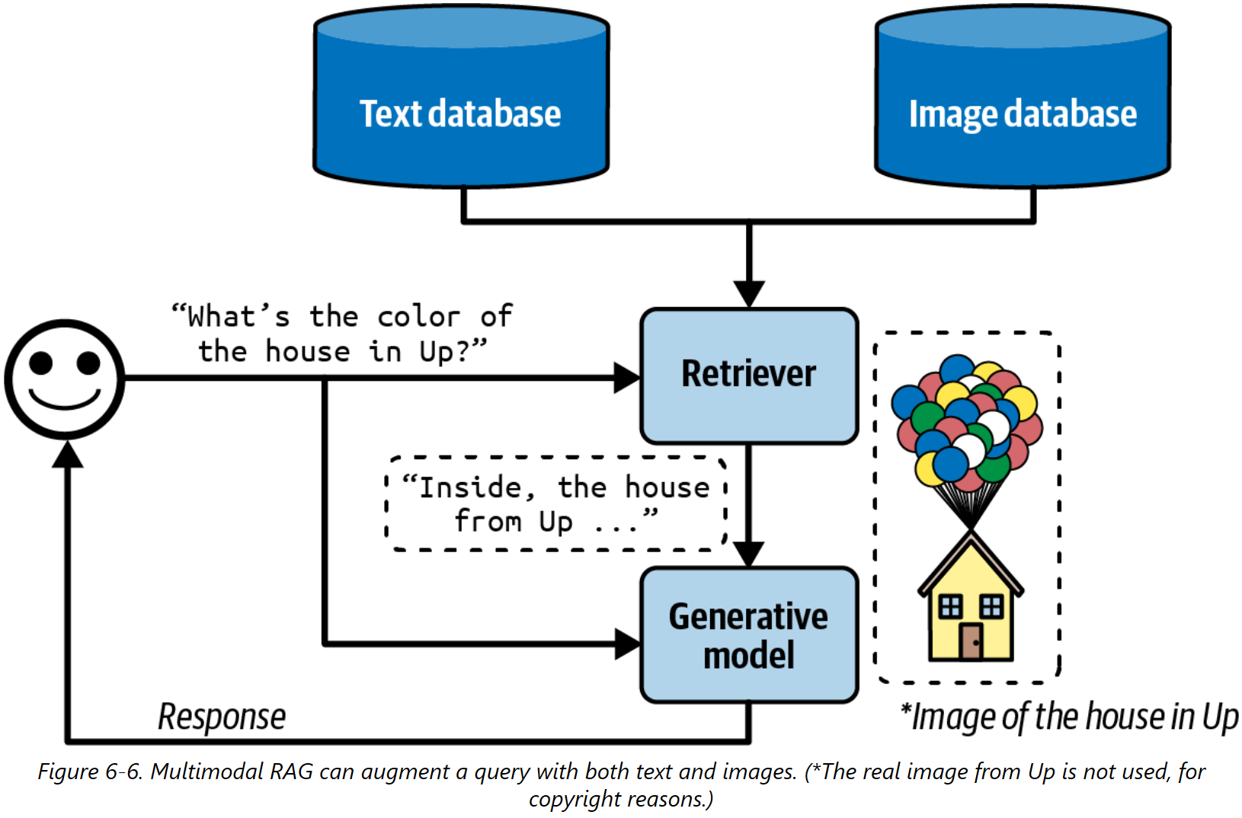
RAG 확장 - 멀티모달 RAG
텍스트를 넘어선 RAG 시스템
이미지, 오디오, 비디오 처리
멀티모달 임베딩 활용

Slide 20
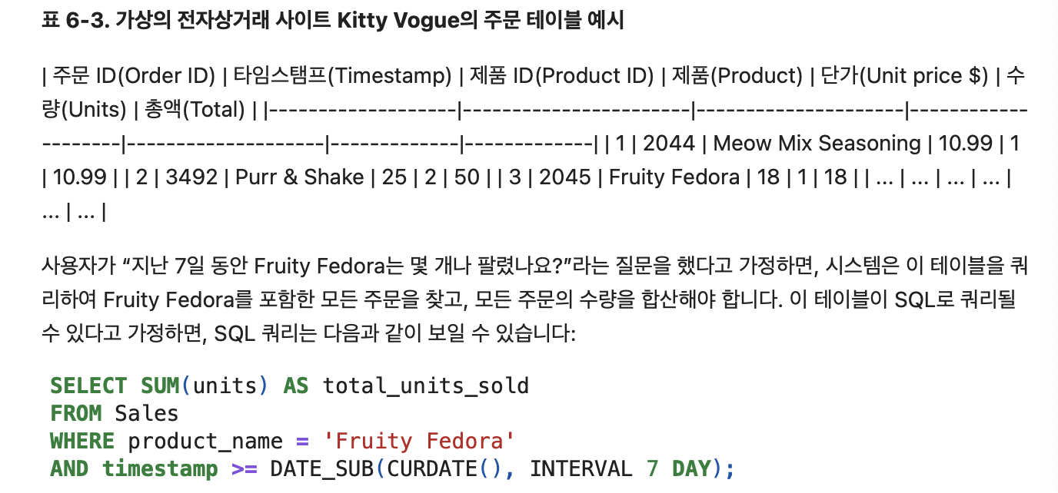
RAG 확장 - 표 형식 데이터와 SQL

Slide 21
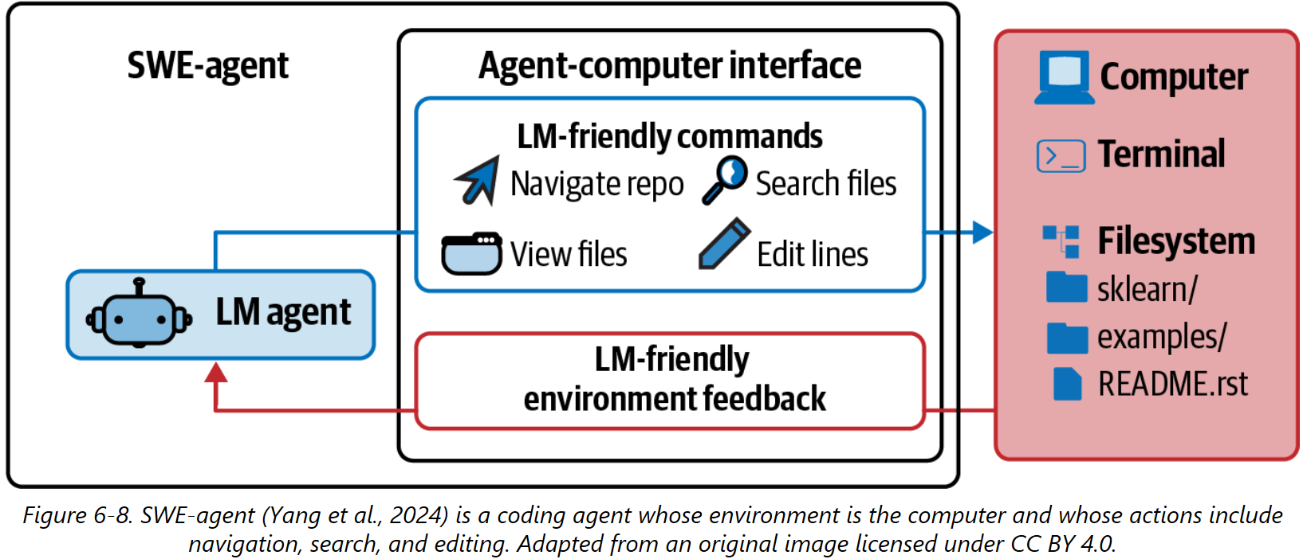
에이전트 개요
에이전트의 정의
에이전트가 가능하게 하는 새로운 애플리케이션
환경과 행동 집합의 중요성

Slide 22
에이전트의 특성
환경(Environment) 인식 능력
행동 집합(Action set)과 도구(Tools)
자율성과 목표 지향성
계획 및 의사결정 능력

Slide 23
도구(Tools) I - 지식 보강
텍스트 검색기, 이미지 검색기
웹 브라우징과 인터넷 API
내부 정보 접근
RAG를 에이전트의 도구로 활용

Slide 24
도구(Tools) II - 기능 확장
계산기, 단위 변환기, 달력 등 간단한 도구
코드 해석기와 실행기
텍스트-이미지 생성 도구
멀티모달 확장 전략

Slide 25
도구(Tools) III - 쓰기 작업
환경에 영향을 미치는 행동
이메일 API, SQL 실행기, 은행 API 등
보안 및 안전 고려사항
현실 세계 행동의 위험과 기회

Slide 26
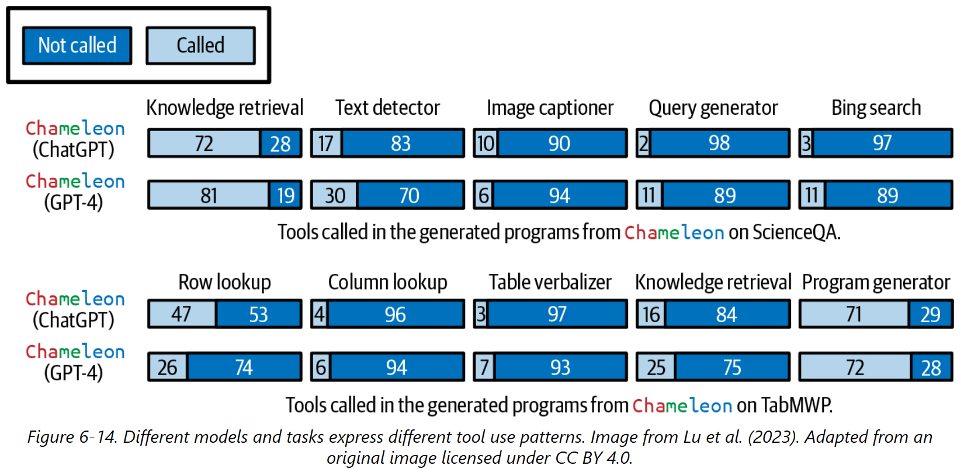
도구 선택 전략
최적의 도구 세트 결정 방법
도구 복잡성과 유용성 균형
도구 사용 분석 및 최적화

Slide 27
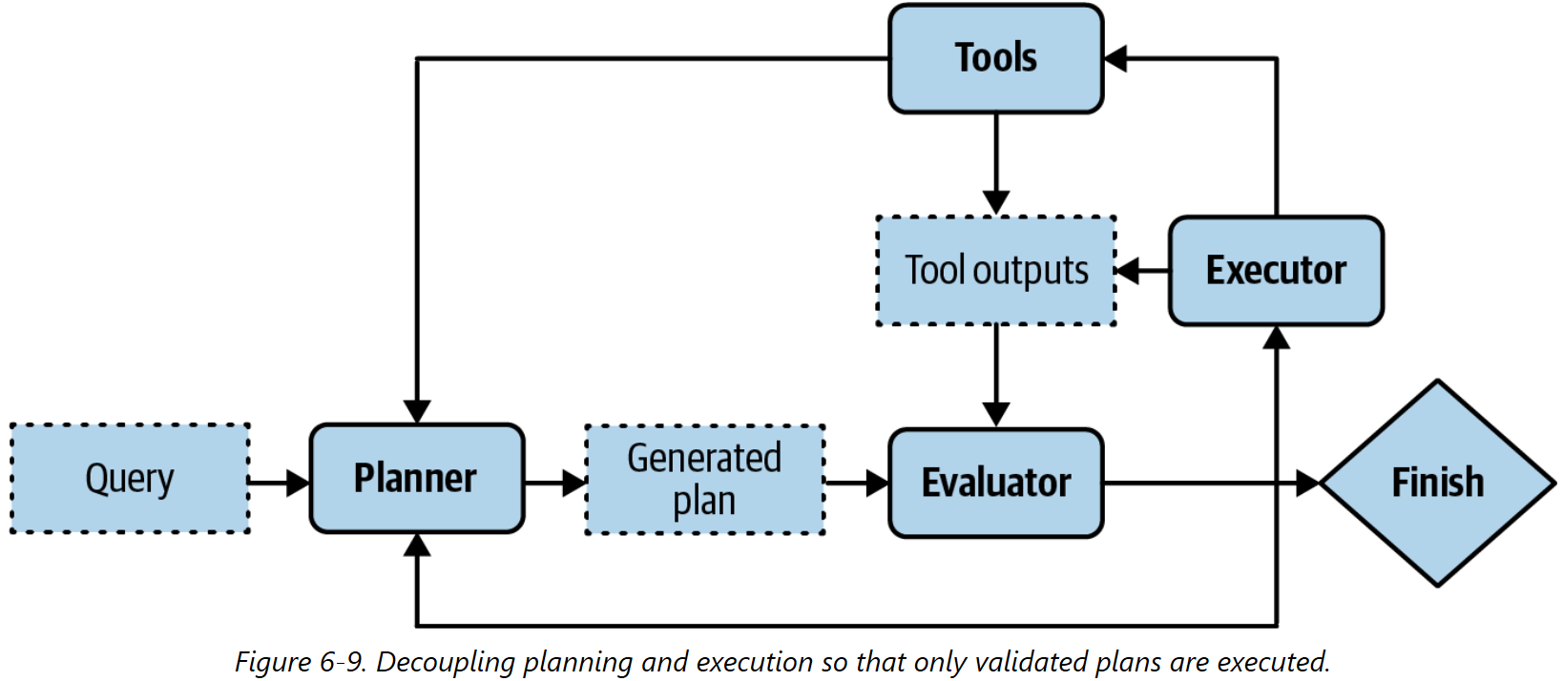
계획(Planning) 개요
계획의 정의와 중요성
계획과 실행의 분리 필요성
fig_06_09 활용 (계획 프로세스)
계획 생성, 검증, 실행의 3단계

Slide 28
계획 생성
모델을 계획 생성기로 전환하는 방법
프롬프트 엔지니어링 접근법
복잡한 작업 분해
계획의 세분화 수준(granularity)

Slide 29
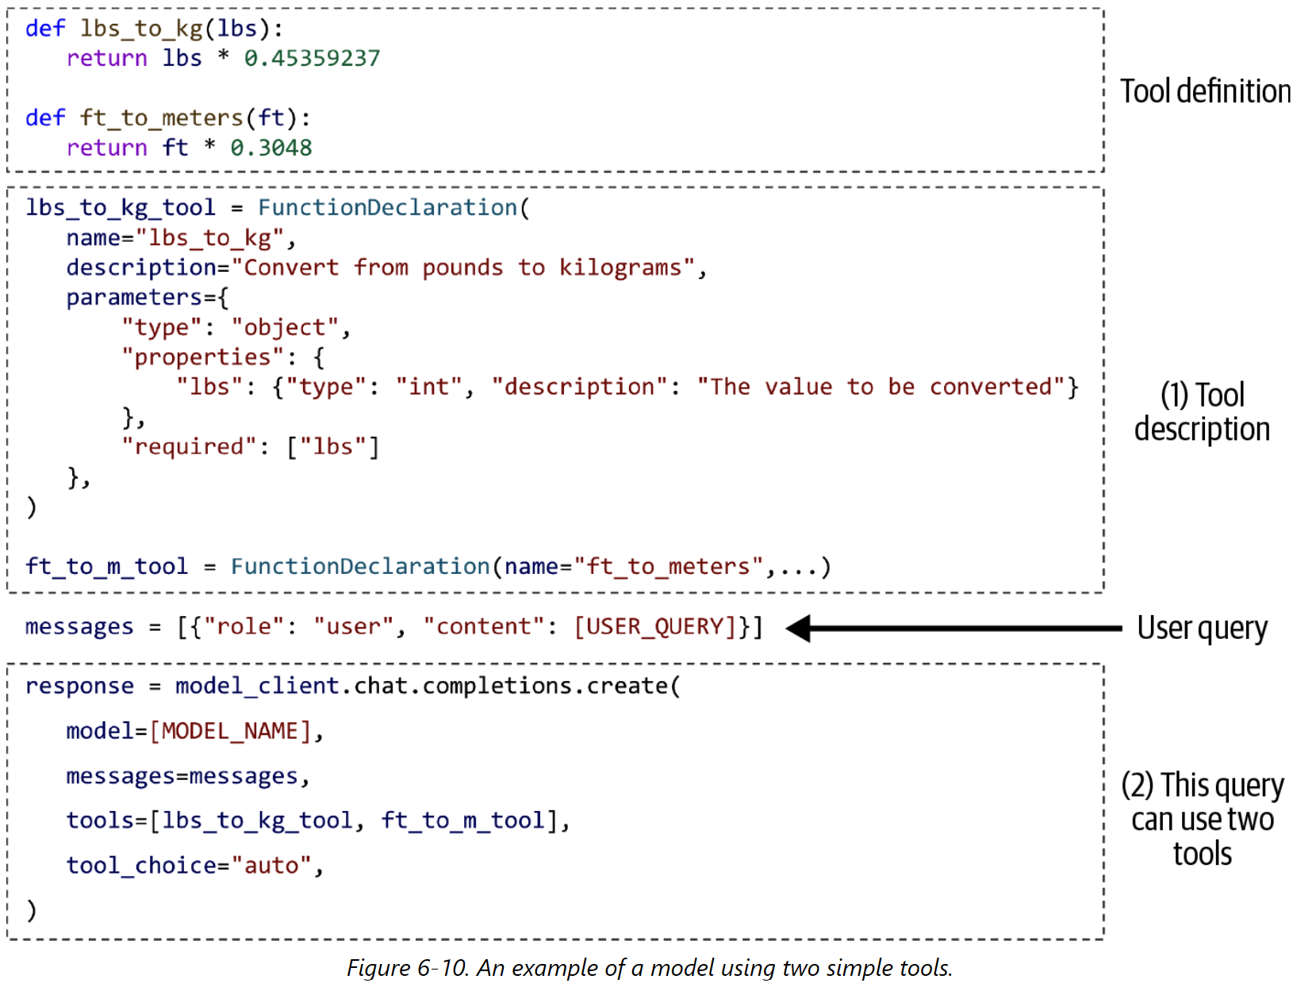
함수 호출(Function Calling)
함수 호출의 개념과 구현
도구 인벤토리 관리
API 매개변수 처리 전략

Slide 30
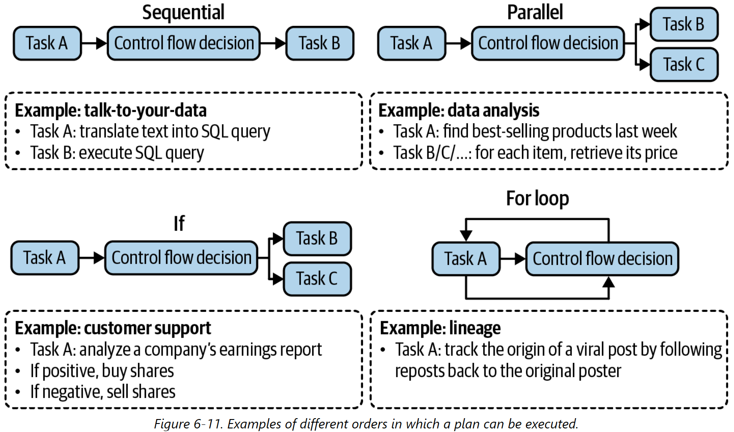
제어 흐름(Control Flow)
순차, 병렬, if문, 루프 등 다양한 제어 흐름
복잡한 계획의 실행 관리
병렬 실행의 장점과 구현 방법

Slide 31
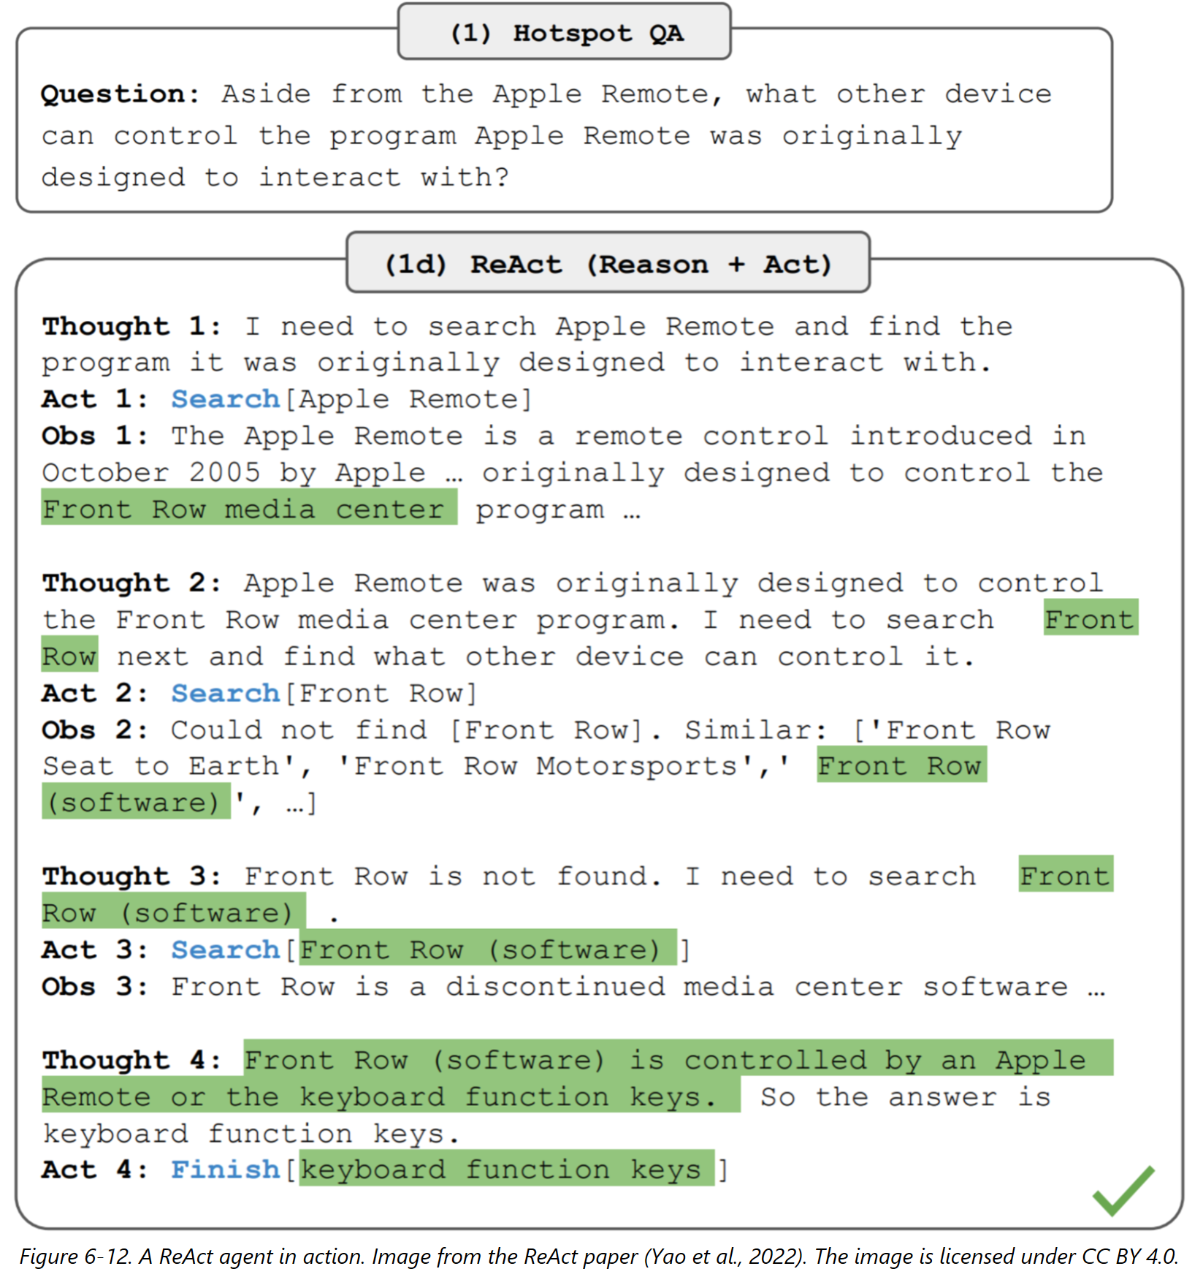
반성(Reflection) 및 오류 수정
반성의 중요성과 타이밍
반성 구현 방법: 자기비판, 평가자 활용
오류 감지 및 수정 메커니즘

Slide 32
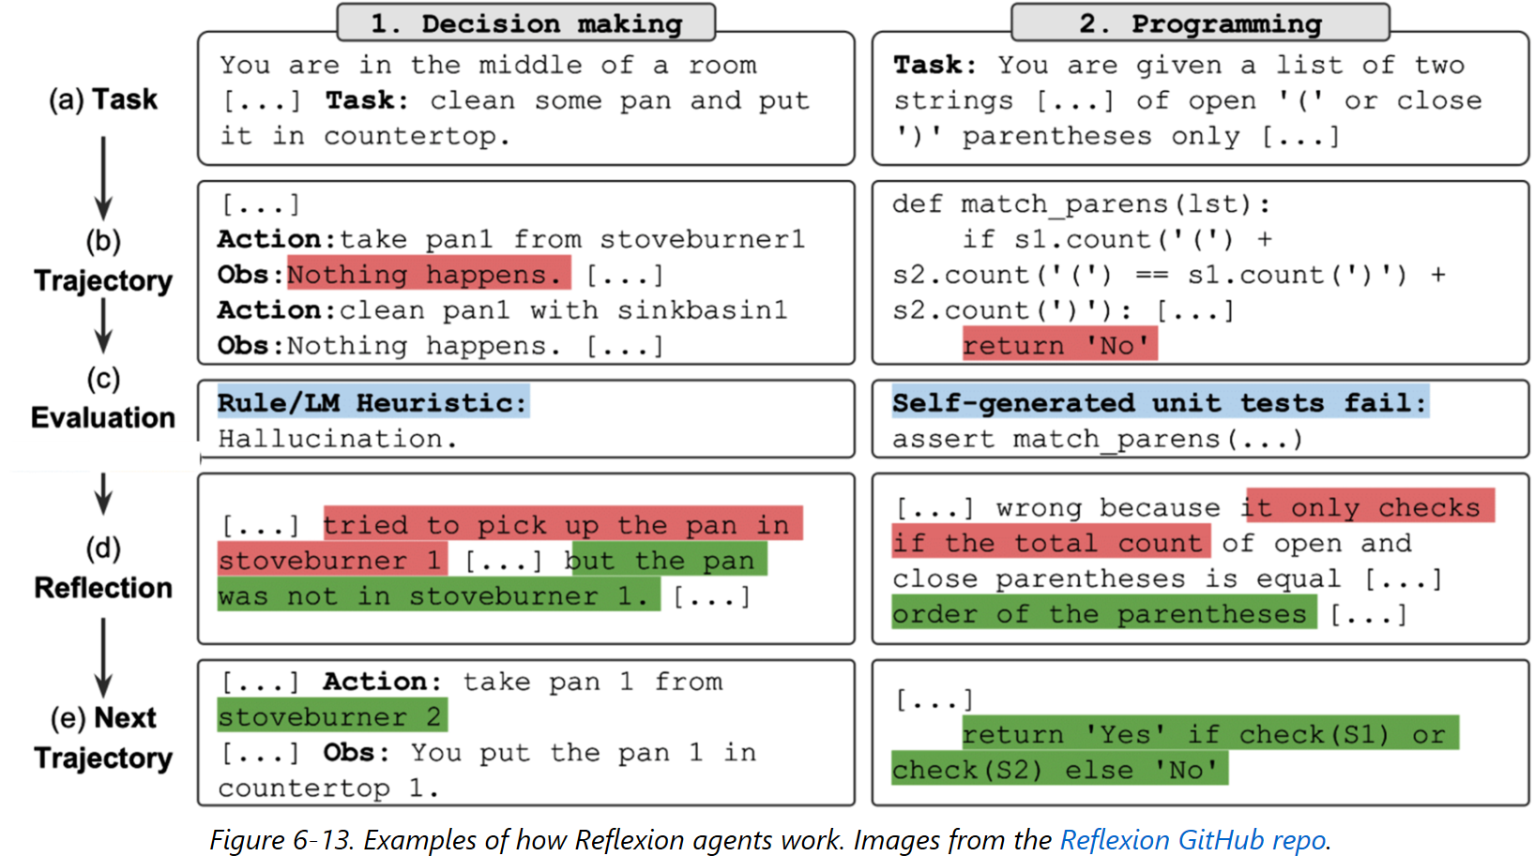
반성 프레임워크 - ReAct와 Reflexion
ReAct: 추론과 행동 교차 수행
계획 수정 및 개선 과정
비용과 지연 시간 트레이드오프

Slide 33
에이전트 실패 모드
계획 실패: 잘못된 도구, 매개변수 오류 등
도구 실패: 도구 출력 오류, 번역 오류 등
효율성 문제: 불필요한 단계, 과도한 비용 등
실패 감지 및 디버깅 방법

Slide 34
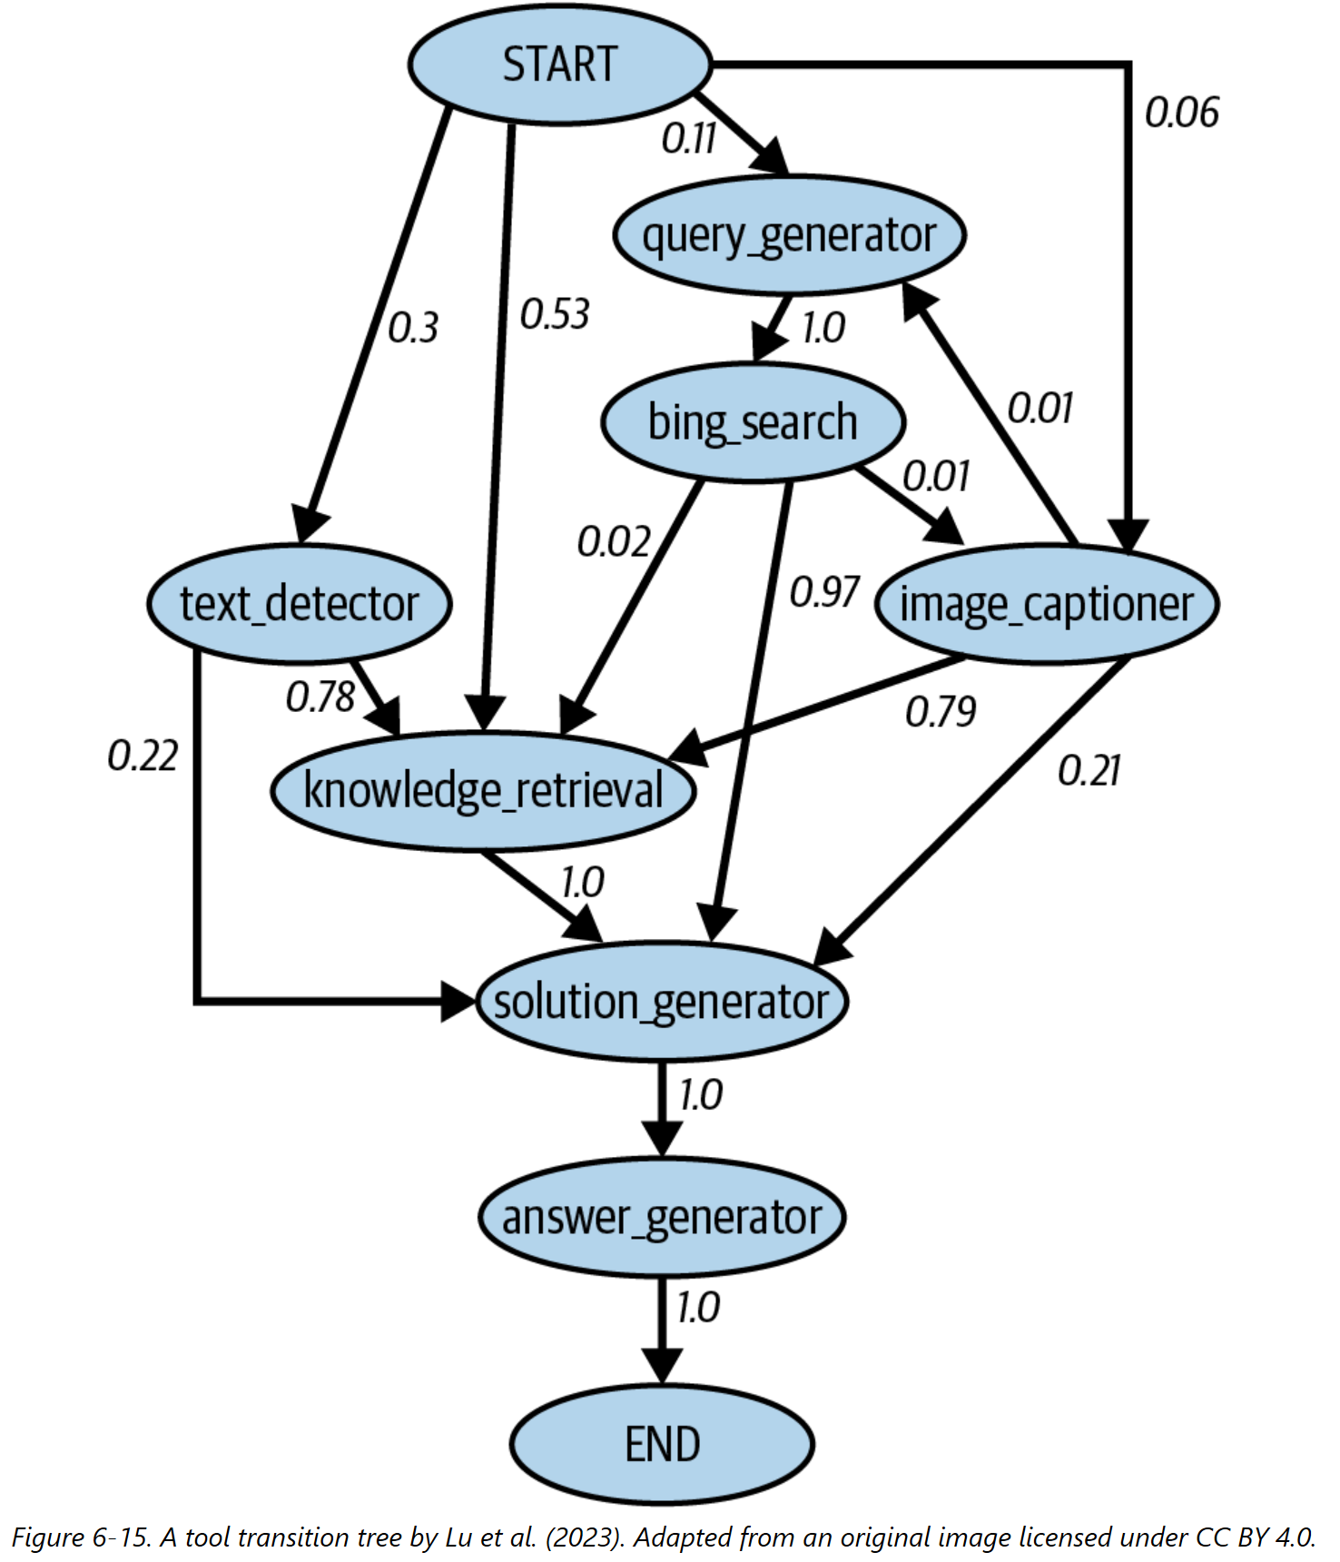
에이전트 평가
계획 품질 평가 지표
도구 사용 분석
작업 완료율 측정
비용 및 시간 효율성 평가

Slide 35
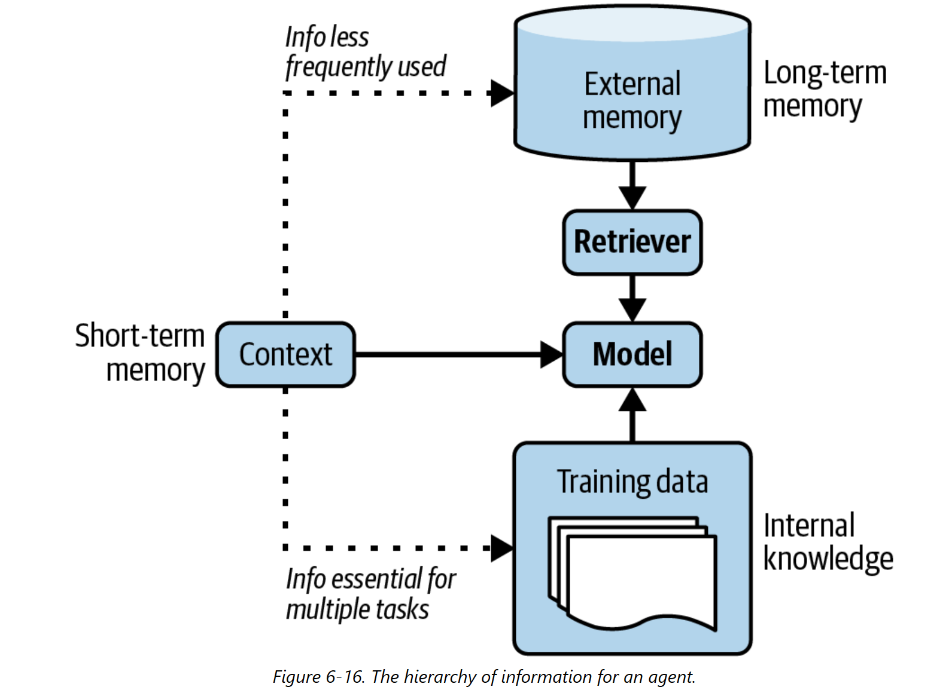
메모리 시스템 개요
내부 지식(Internal knowledge)
단기 메모리(Short-term memory)
장기 메모리(Long-term memory)

Slide 36
메모리 관리 전략
FIFO, 중복 제거, 요약 기반 접근법
모순 처리 방법
메모리 시스템이 에이전트에 미치는 영향
구현 사례 및 성능 영향

Slide 37
RAG vs 에이전트 비교
두 패턴의 핵심 차이점 요약
사용 사례별 적합성
결합 시 시너지 효과
선택 시 고려사항

Slide 38
실제 구현 사례
오픈소스 RAG 프레임워크
에이전트 구현 도구와 플랫폼
기업 적용 성공 사례
구현 시 주요 도전과제

Slide 39
미래 발전 방향
RAG와 에이전트의 진화 전망
새로운 연구 분야와 기회
산업별 적용 가능성
윤리적 고려사항

Slide 40
결론
핵심 메시지 요약
RAG와 에이전트의 실용적 중요성
구현 시작을 위한 조언
미래 연구 및 발전 방향

Slide 41
참고 자료
추천 논문, 책, 블로그
오픈소스 프로젝트 및 라이브러리
학습 리소스
연락처 및 질문

